Slide 2
O JAKÝ ZAJÍMAVOSTECH SE CHCETE DOZVĚDĚT ???
ŽIVOT KARLA IV.
CO ZALOŽIL
UKONČENÍ
MANŽELSTVÍ
KVÍZ

Slide 3
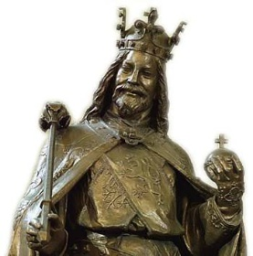
ŽIVOT KARLA IV.
Karel IV. se narodil 14.5.1316 v Praze a zemřel 29.11.1378(ve věku 62 let)
Byl 11.český král vládnoucí od roku 1346 až do roku 1378
Karel IV. byl římsko-německý král od července 1346 a od roku 1355 císař římský

Slide 4
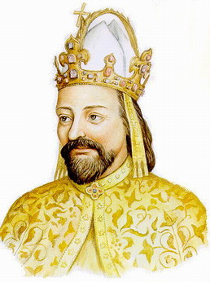
MANŽELSTVÍ
Karel IV. Měl za svůj život 4 manželky:
1.Markéta Blanka z Valois (1316-1.8.1348)
2.Anna Flacká (26.9.1329-2.2.1353)
3.Anna Svídnická (1336-11.7.1362)
4.Eliška Pomořanská (1347–14.2.1393)
Žádný český panovník neměl tolik manželek jako otec vlasti Karel IV. Byl ženatý 4× a z jeho všech manželství vzešlo 12 dětí.

Slide 5
CO ZALOŽIL
Jako český král proslul Karel především založením univerzity v Praze, která nese jeho jméno, výstavbou Nového Města pražského, stavbou kamenného Karlova mostu přes řeku Vltavu v Praze a hradu Karlštejna i mnoha dalšími počiny. Karel také dosáhl významné územní expanze českého státu, především severovýchodním směrem.

Slide 6
KVÍZ
Jestli jste dávali pozor určitě mi dokážete odpovědět na otázky:
Kdy se Karel IV. narodil ?
Kolik měl manželek ?
Založil Karel IV. Karlův most?
A)1354
B)1316
A)4
B)3
A)ne
b) ANO

Slide 7
ŠPATNĚ

Slide 8
DOBŘE

Slide 9
DOBŘE
KLIKNI

Slide 10
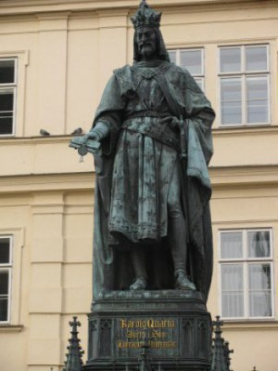
UKONČENÍ
Děkuji že jste mi věnovali pozornost a nashledanou
Vytvořila Valérie Luzarová

Slide 11
ODKAZY
https://cs.wikipedia.org/wiki/Karel_IV.
http://www.olsovavrata.cz/wp-content/gallery/galerie-ruzne-fotografie/Karel-IV-p%C5%99emysl.jpg
https://img.obrazky.cz/?url=1f5c4bf0db061c85&size=2
http://files.ckvyukajinak.eu/system_preview_detail_200000437-b91a1ba140/IMG_2884.JPG
http://okamziky-vecnosti.avalon24.eu/img/211.jpg
http://www.praguecityline.cz/wp-content/gallery/osobnosti-karel-iv/thumbs/thumbs_karel-iv-karlstejn.jpg
http://www.carolusquartus.eu/userfiles/karel-IV_logo_zlute.jpg

